Slide 1

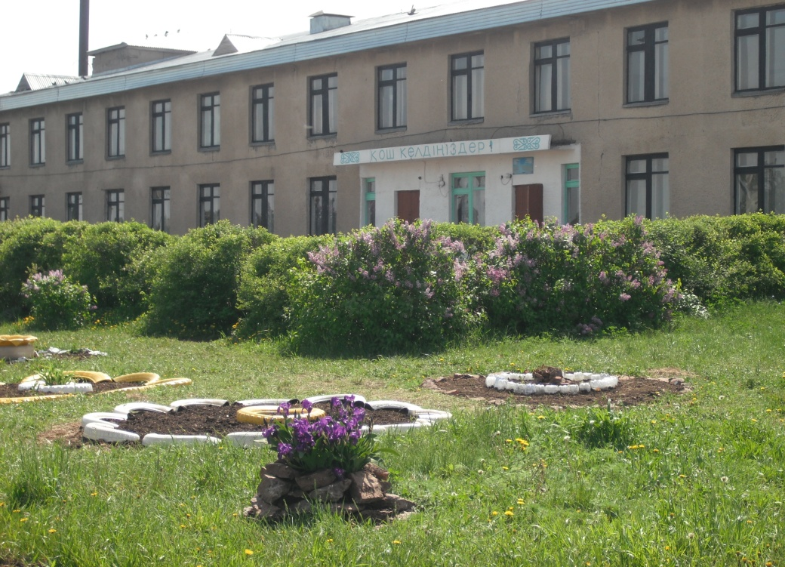

«Елтай орта мектебі» КММ

Slide 2
Мектептің проблемалық ізденіс тақырыбы:
«Ақпараттық-коммуникативтік технологияны қолдану
арқылы оқушылардың білім сапасын және
мұғалімдердің шеберлігін арттыру.»
Мақсаты: Мұғалімнің құзыреттілігін үздіксіз жетілдіре отырып,
жан-жақты дамыған бәсекеге қабілетті жеке тұлға
қалыптастыру.
Міндеттері:
Оқытудың жаңа әдіс-тәсілдерін қолдана отырып білімді,
жан-жақты тұлға қалыптастыру.
Оқушының дарындық, шығармашылық қабілеттерінің
дамуына жағдай жасау.
Салауатты өмір салтын қалыптастыру.
Оқушыларды отаншылдық рухқа тәрбиелеу.
Құрылған жылы: 2001 жыл Мұғалімдер саны: 23
Жоғары білімді: 20 ( 87%) Орта арнаулы:3 (13%)
жоғары санатты: 5
І санатты: 12 ІІ санатты: 3 Санатсыз: 3

Slide 3
Ақпараттық-коммуникативтік технология сапалы білім беруде, оқыту принциптерін жүзеге асыруда мол мүмкіндік береді. Осыған орай, білім беру үрдісі мен мектепті басқару үрдісін ақпараттандыру мақсатында мектеп жыл сайын компьютерлік техникамен жабдықталуда.
Мектебімізде: 2 интерактивті тақта жұмыс істейді және
1 лингафондық кабинет бар.
Мектептегі компьютерлер саны: 30 Оның 19-ы оқушыларға
арналған, бір компьютерге 7 оқушыдан келеді.
Интернет желісіне 4 компьютер қосылған.
Оның ішінде Wi-Fi сымсыз желісіне 2 ноутбук қосылып отыр. Интерактивті кабинеттерде кесте бойынша онлайн режимінде интерактивті сабақтар, жиындар өткізіліп, қашықтық олимпиадаларына қатысуға оқушыларға мүмкіндіктер жасалған.

Slide 4
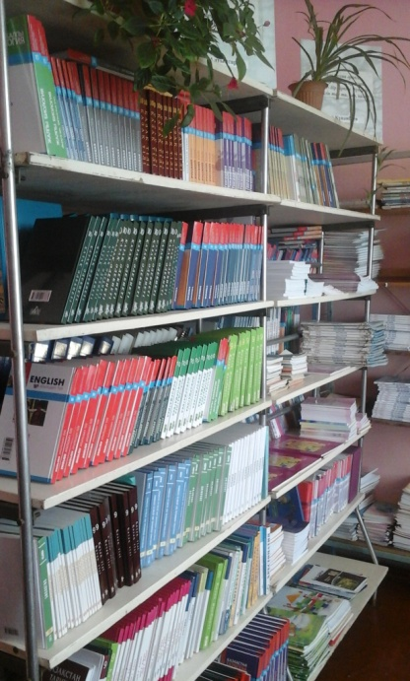
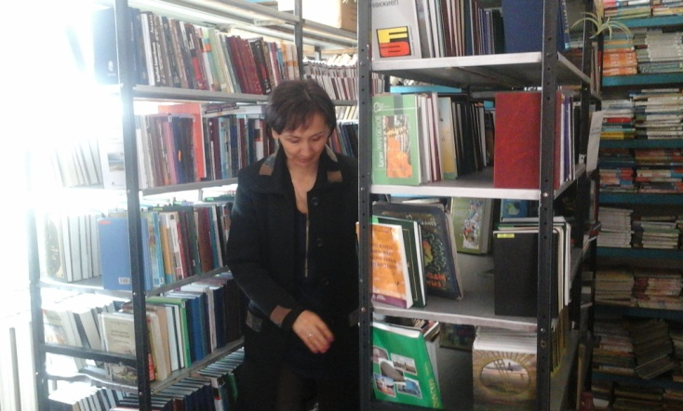
Кітап - білім бұлағы,
Білім - өмір шырағы,- дегендей мектебіміздің кітапханасы үнемі өз жұмысын жүргізіп, жалғастыруда. Кітапханада көбінесе әр түрлі мерекелерге және атаулы күндерге байланысты әртүрлі бағытта көрмелер ұйымдастырылып оқушыларға және келген қонақтарға таныстырылып отырады. Сонымен қатар кітапхана қорында барлығы -11300 кітаптардан тұрады. Оның ішінде 4120 дана көркем әдебиет ол 37 % құрайды, 7180 дана оқулықтар және әдістемелік құралдар олар 63% құрайды, 20 дана электронды оқулықтар бар.

Slide 5
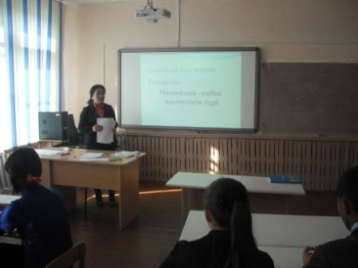
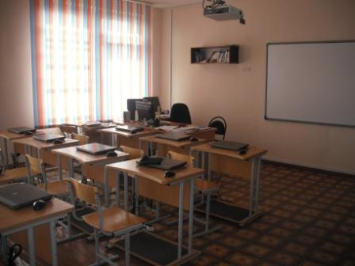

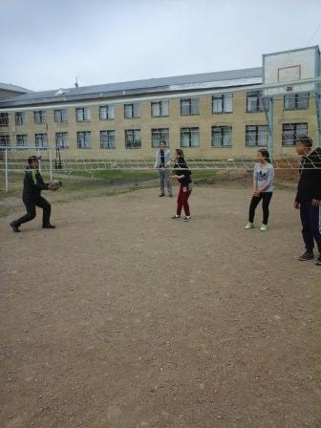
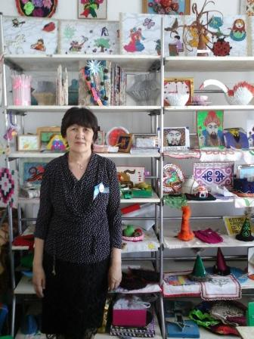
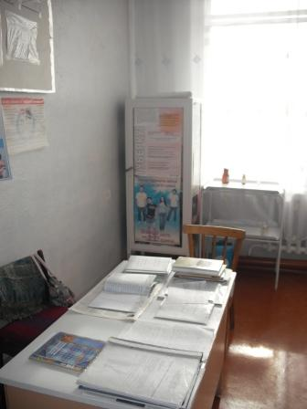
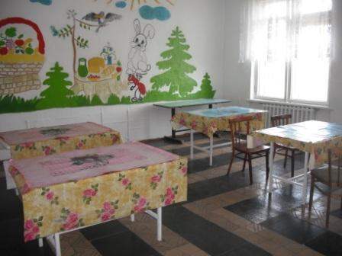
Қазақ тілі мен әдебиеті кабинеті
информатика кабинеті
Оқу кабинеттері
спорт алаңы,
кітапхана,
медициналық
кабинет,
асхана
кітапхана
Спорт алаңы
Технология кабинеті
Медициналық кабинет
асхана

Slide 6
Қазіргі заман талабына сай педагог – ұстаздардың біліктілігін арттыру курстарының үшінші деңгейлік білім сатысын көтеру мақсатында
бір ұстазымыз дәріс алып келді,
бес мұғалім үшінші деңгейлік
екі әріптестеріміз бірінші деңгейлік білім сатысын көтеріп жұмыс істеуде. Алдағы жылда бірінші және екінші деңгейлік курстан өтуге баратын мұғалімдер бар.
Бүгінгі күнде 23 мұғалімнің арасында 21 АКТ –технология бойынша өз білімін көтеріп, сертификатқа ие болды. Осылайша ұстаздар өз біліктілігін арттыру мақсатында жұмыс істеуде.
Кадрлар құрамын талдап көрсететін болсақ, мектеп білікті мамандармен толық қамтамасыз етілген. Барлық мұғалімдердің арнайы білімдері бар, жоғары педагогикалық білімді мамандар педагог-қызметкерлердің 84%-ын құраса, бірінші санатты 68 % құрайды. Жыл сайын аттестацияның жоспары бойынша педагогтардың санаты көтеріліп тұрады. Санаты бар мұғалімдердің саны жылдан-жылға арта түсуде.
.

Slide 7
Мұғалімдердің түрлі деңгейдегі конференциялар, олимпиадалар мен байқауларға қатысуы төмендегідей:
2015 жыл: 1. ІV халықаралық педагогика – инновациялық технологиялардың жәрмеңкесіне мектебімізден 3 мұғалім қатысып, бір мұғалім жеке аталым бойынша марапатталды. (Балпанова С.Р., Кожаканова К.Т., Бекей М)
2. Мектебімізден облыстық «Ең үздік авторлық бағдарлама» сайысына 2 мұғалім қатысып келді (Байжанова А.А., Тонеубай А.)
2016жыл: 1. «ХІ Халықаралық ғылым негіздері» олимпиадасынан ІІ дәрежелі дипломмен Шахатова Ж.К. және ІІІ дәрежелі диплом Гакашина И.К. марапатталды.
2. V халықаралық педагогика – инновациялық технологиялардың жәрмеңкесіне Гакашина И.К. “Шығармашыл мұғалім” аталым бойынша марапатталды.
2017 жыл: 1. Аудандық патриоттық әндер байқауында ІІІ орын және “Ақмола жұлдыздары” атты облыстық көркемөнерпаздар байқауында І орынды музыка пәнінің мұғалімі Кадирбек Ж. иеленді.
2. Халықаралық “ПОНИ” турниріне оқушыларды дайындап қатыстырғаны үшін халықаралық дәрежедегі дипломмен математика пәнінің мұғалімі Байжанова А.А. марапатталды.

Slide 8
«Еліміздің тәуелсіздігінің 25-жылдығына орай шәкірттерді тынбай білім нәрімен сусындандырғаны үшін» мектеп директоры Шахатова Ж.К. аудандық білім бөлімінің мақтау грамотасымен марапатталды.
«Еліміздің тәуелсіздігінің 20-жылдығына орай шәкірттерді тынбай білім нәрімен сусындандырғаны үшін» қазақ тілі мен әдебиеті пәнінің мұғалім Таутиева А.Х. аудандық білім бөлімінің мақтау грамотасымен марапатталды.
«Сапалы білім, саналы тәрбие берген үшін» директордың тәрбие ісі жөніндегі орынбасары Аймихан М. аудандық білім бөлімінің мақтау грамотасымен марапатталды.

Slide 9
Мектеп басшысы Шахатова Ж.К. Халықаралық Экология және Инженерия Ғылым Академиясының бас директордын з.ғ.к., доцент Т.М. Туремуратовтың алғыс хатымен марапатталды.
Химия пәні мұғалімі Халықаралық Экология және Инженерия Ғылым Академиясының бас директорды з.ғ.к., доцент Т.М. Туремуратовтың алғыс хатымен марапатталды.
«Білім беру саласын дамытуға қосқан зор үлесі, жас ұрпақты оқыту және тәрбиелеу ісіндегі табыстары, кәсіби шеберліктері үшін» мектеп директоры Шахатова Ж.К. аудандық білім бөлімінің мадақтау грамотасымен марапатталды.
Ақмола облысының білім басқармасы Б. Ізбасарованың құрмет грамотасымен химия пәні мұғалімі Тонеубай А. марапатталды.
Тәуелсіздік күніе арналған мереке қарсаңында Совет одағының екі мәрте батыры Талғат Бигелдинов атындағы медальмен АӘД пәнінің оқытушы-ұйымдастырушысы аға лейтенант Карагулов К.К. марапатталды
Женіс күніе арналған мереке қарсаңында Совет одағының екі мәрте батыры С. Нурмағамбетов атындағы медальмен АӘД пәнінің оқытушы-ұйымдастырушысы аға лейтенант Карагулов К.К. марапатталды

